Slide 1
Estadística
Modelos Lineales – Regresión Lineal Simple

Slide 2
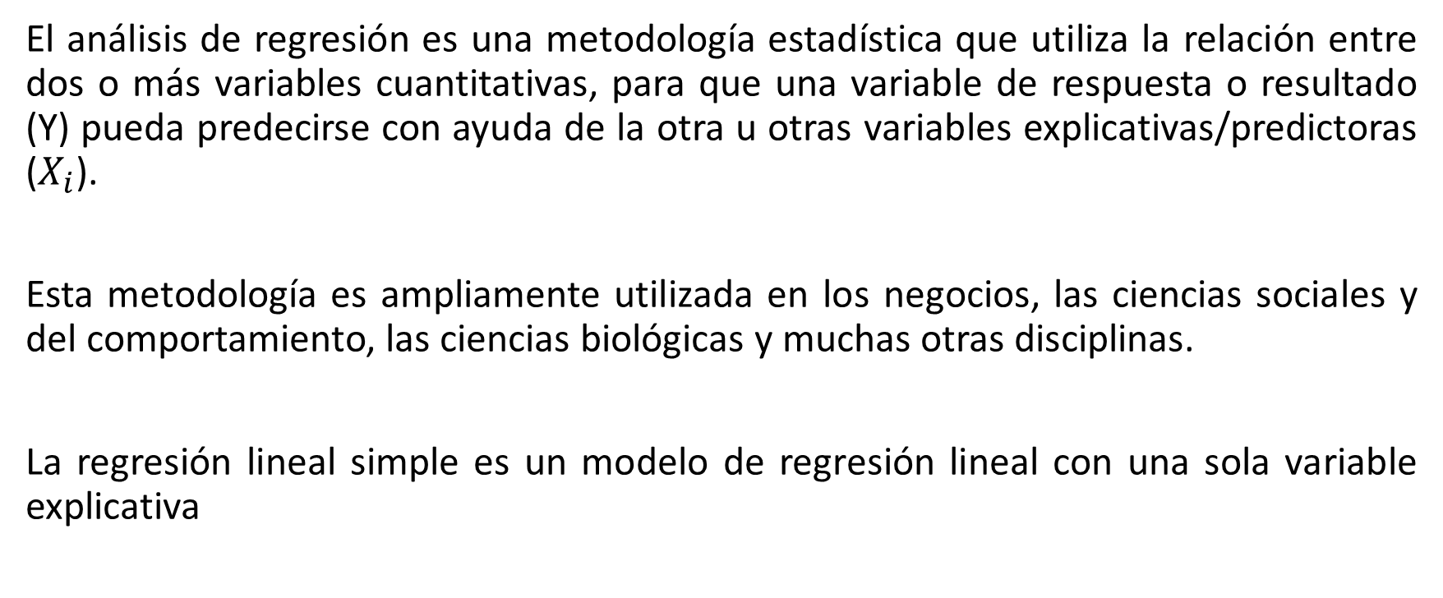
Modelos Lineales
El análisis de regresión es una metodología estadística que utiliza la relación entre dos o más variables cuantitativas, para que una variable de respuesta o resultado (Y) pueda predecirse con ayuda de la otra u otras variables explicativas/predictoras ($X_{i}$).
Esta metodología es ampliamente utilizada en los negocios, las ciencias sociales y del comportamiento, las ciencias biológicas y muchas otras disciplinas.
La regresión lineal simple es un modelo de regresión lineal con una sola variable explicativa

Slide 3
Modelos Lineales
Ejemplos de aplicaciones:
Las ventas de un producto (relación gasto - ventas).
El rendimiento de un empleado.
El tamaño del vocabulario de un niño puede predecirse utilizando la relación entre el tamaño del vocabulario y la edad del niño y la cantidad de educación de los padres.
La duración de la estancia hospitalaria de un paciente quirúrgico (tiempo en el hospital – gravedad de la operación).

Slide 4
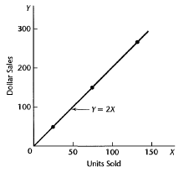
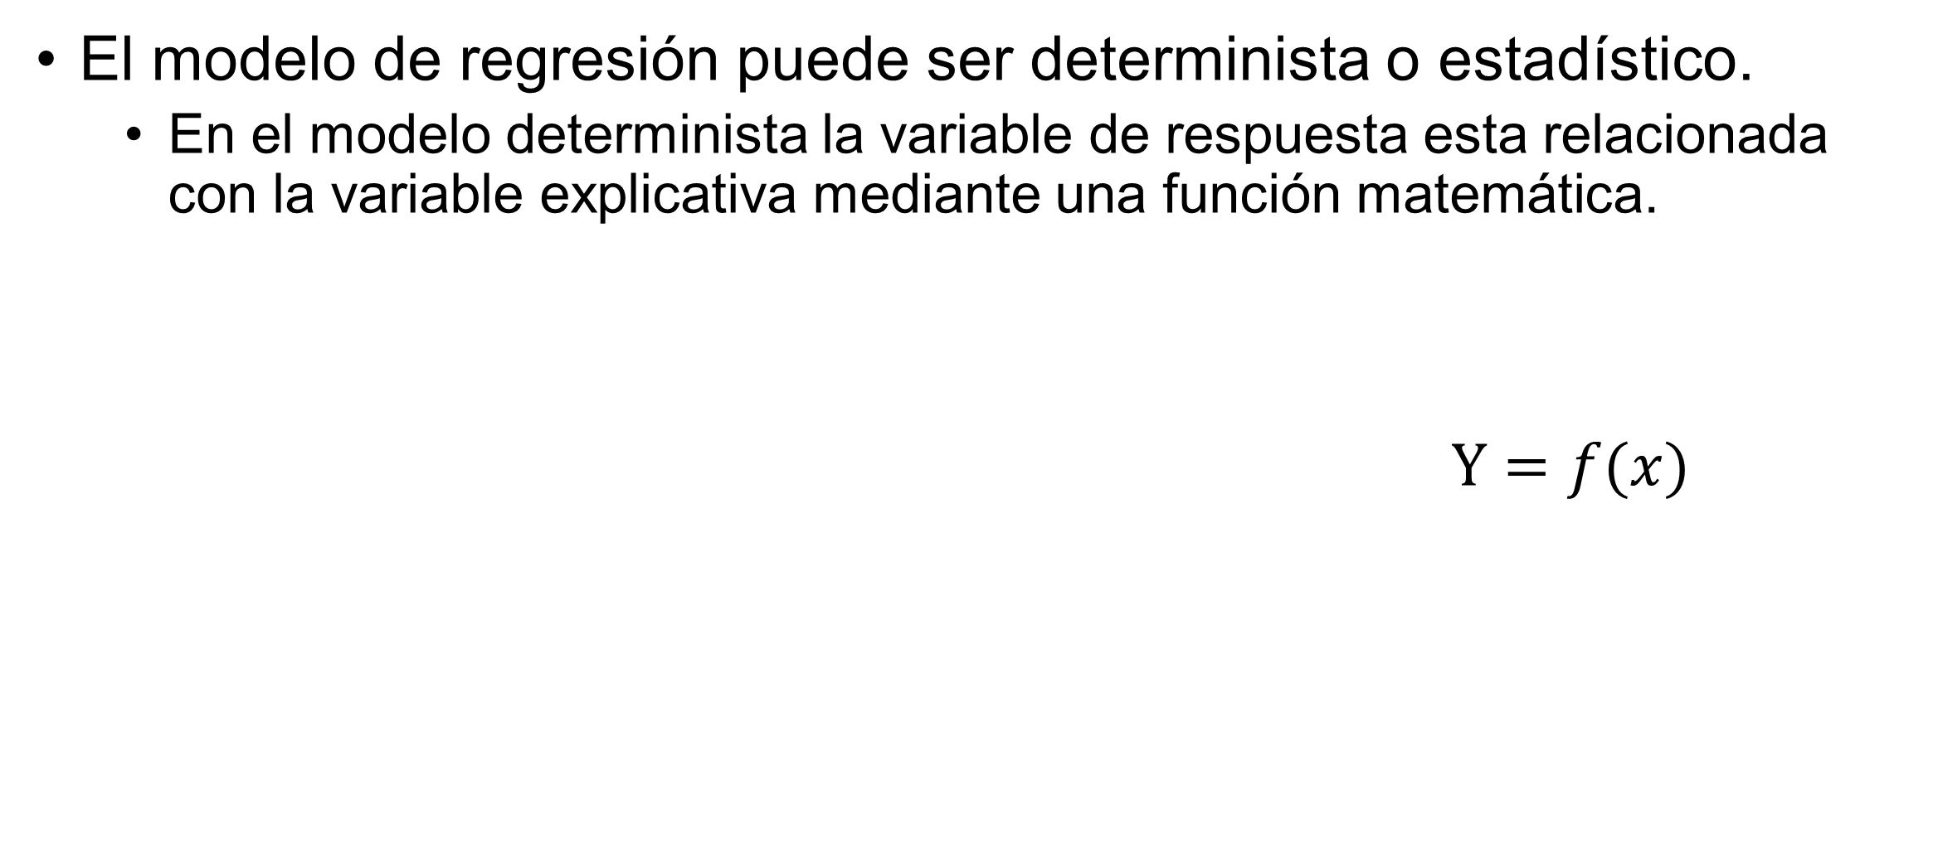
Modelos Lineales
El modelo de regresión puede ser determinista o estadístico.
  En el modelo determinista la variable de respuesta esta relacionada con la variable explicativa mediante una función matemática.
$Y=f(x)$
Figura 1.1.

Slide 5
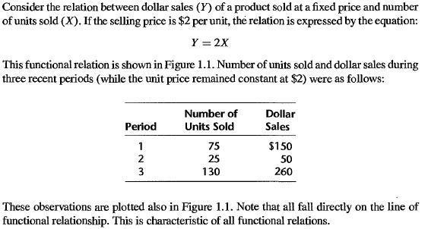
Modelos Lineales
Ejemplo:

Slide 6
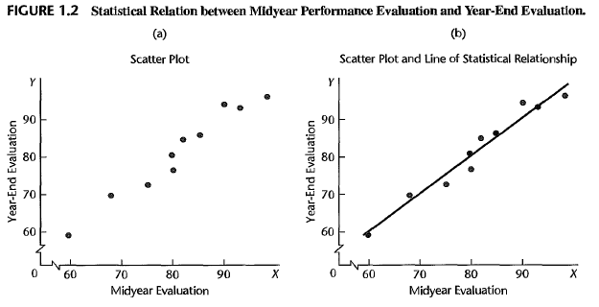

Modelos Lineales
El modelo estadístico a diferencia del determinista (funcional), no es perfecto. El valor de la respuesta es una combinación.
$$Y=señal+ruido$$

Slide 7
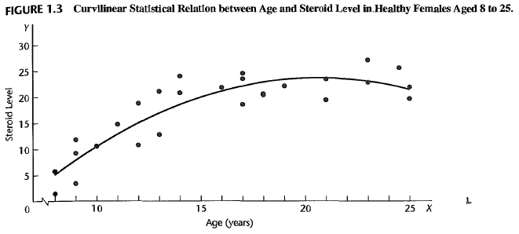
Modelos Lineales
Ejemplo:

Slide 8
Modelos Lineales
Ejemplo:

Slide 9

Modelos Lineales
Modelos Estadísticos
  variable respuesta = modelo + error
Modelos Lineales
    $$y_{i}= β_{0}+β_{1}∗x_{1i}+β_{2}∗x_{2i}+ …+ε_{i}$$

Slide 10
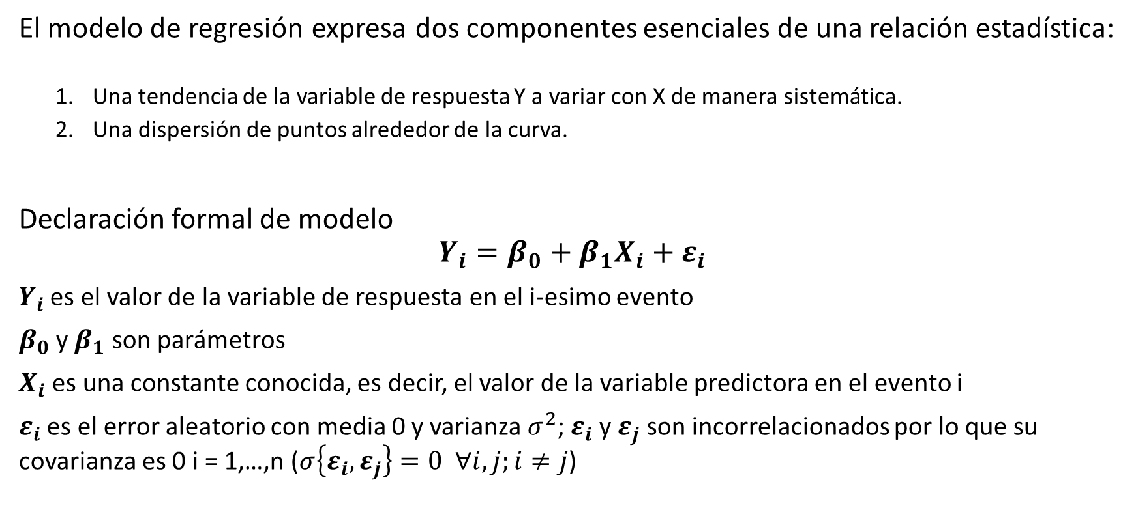
Modelos Lineales – Regresión Lineal Simple
El modelo de regresión expresa dos componentes esenciales de una relación estadística:
  Una tendencia de la variable de respuesta Y a variar con X de manera sistemática.
  Una dispersión de puntos alrededor de la curva.
Declaración formal de modelo
$$Y_{i}=β_{0}+β_{1}X_{i}+ε_{i}$$
$Y_{i}$ es el valor de la variable de respuesta en el i-esimo evento
$β_{0}$ y $β_{1}$ son parámetros
$X_{i}$ es una constante conocida, es decir, el valor de la variable predictora en el evento i
$ε_{i}$ es el error aleatorio con media 0 y varianza $σ^{2}$; $ε_{i}$ y $ε_{j}$ son incorrelacionados por lo que su covarianza es 0 i = 1,…,n ($σ\left\{ε_{i},ε_{j}\right\}=0 ∀i,j;i≠j$)

Slide 11
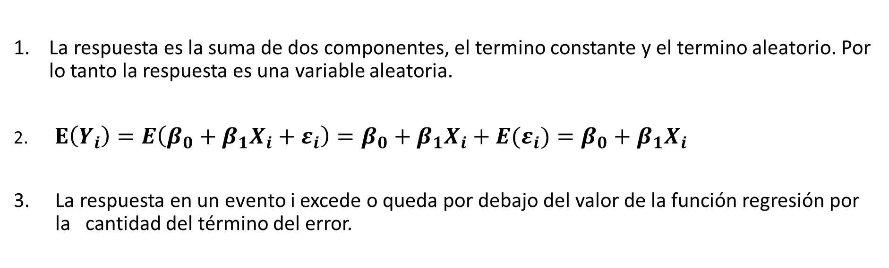
Modelos Lineales – Regresión Lineal Simple
Características importantes del modelo
La respuesta es la suma de dos componentes, el termino constante y el termino aleatorio. Por lo tanto la respuesta es una variable aleatoria.
2. $E\left(Y_{i}\right)=E\left(β_{0}+β_{1}X_{i}+ε_{i}\right)=β_{0}+β_{1}X_{i}+{E(ε}_{i})=β_{0}+β_{1}X_{i}$
La respuesta en un evento i excede o queda por debajo del valor de la función regresión por la cantidad del término del error.

Slide 12
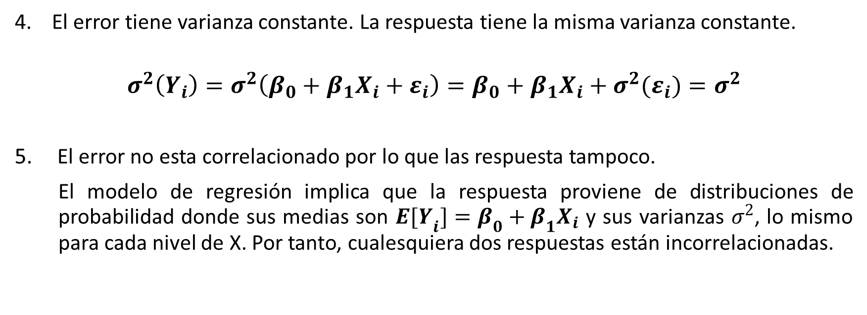
Modelos Lineales – Regresión Lineal Simple
Características importantes del modelo
El error tiene varianza constante. La respuesta tiene la misma varianza constante.
$$σ^{2}\left(Y_{i}\right)=σ^{2}\left(β_{0}+β_{1}X_{i}+ε_{i}\right)=β_{0}+β_{1}X_{i}+{σ^{2}(ε}_{i})=σ^{2}$$
El error no esta correlacionado por lo que las respuesta tampoco.
El modelo de regresión implica que la respuesta proviene de distribuciones de probabilidad donde sus medias son ${E[Y}_{i}]=β_{0}+β_{1}X_{i}$ y sus varianzas $σ^{2}$, lo mismo para cada nivel de X. Por tanto, cualesquiera dos respuestas están incorrelacionadas.

Slide 13
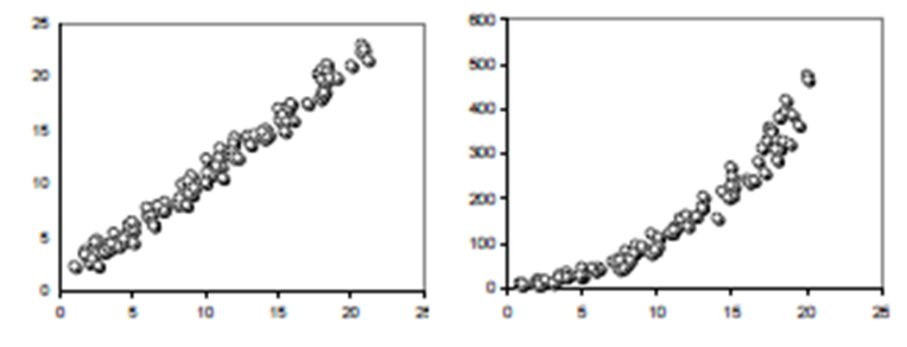


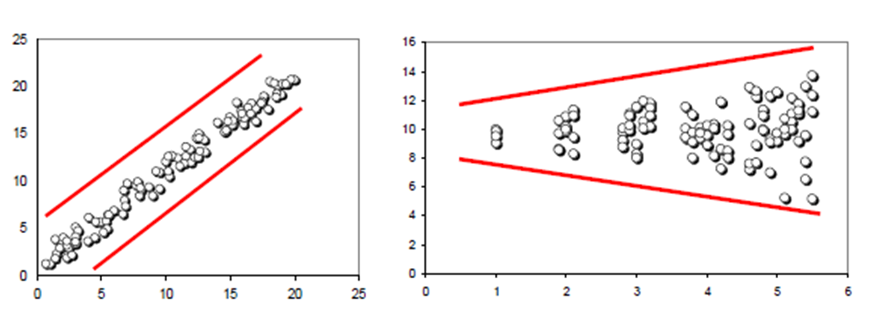

Modelos Lineales – Regresión Lineal Simple
Hipótesis del modelo
Para que el modelo sea considerado válido deben cumplirse y verificarse los siguientes supuestos:
Linealidad: Los datos deben expresar por si solos esa tendencia; nube de puntos
Homogeneidad:${E(ε}_{i})=0$
Homocedasticidad: ${σ^{2}(ε}_{i})=σ^{2}$
Independencia: $σ\left\{ε_{i},ε_{j}\right\}=0 ∀i,j;i≠j$
Normalidad $ε_{i}≈N(0,σ^{2})$

Slide 14
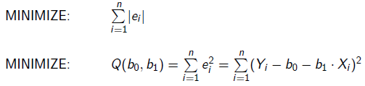
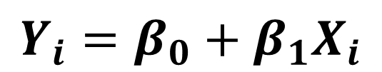
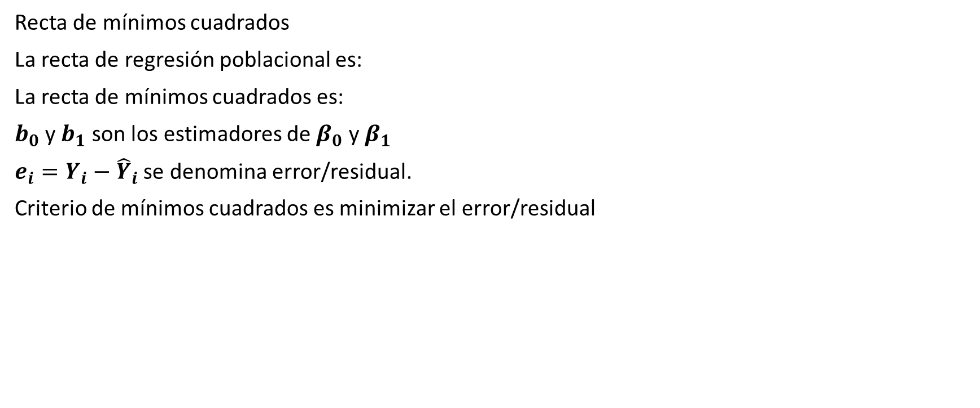
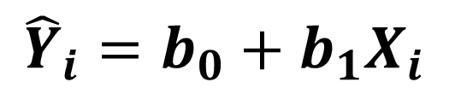
Modelos Lineales – Regresión Lineal Simple
Estimación de parámetros
Recta de mínimos cuadrados
La recta de regresión poblacional es:
La recta de mínimos cuadrados es:
$b_{0}$ y $b_{1}$ son los estimadores de $β_{0}$ y $β_{1}$
$e_{i}=Y_{i}−{\hat{Y}}_{i}$ se denomina error/residual.
Criterio de mínimos cuadrados es minimizar el error/residual
$$Y_{i}=β_{0}+β_{1}X_{i}$$
$${\hat{Y}}_{i}=b_{0}+b_{1}X_{i}$$
SCE (SUMA DE LOS CUADRADOS DEL ERROR)

Slide 15



Modelos Lineales – Regresión Lineal Simple
Estimación de parámetros
Luego de minimizar obtenemos las “ecuaciones normales”.
La primera ecuación puede ser reescrita así:
Y la segunda:

Slide 16
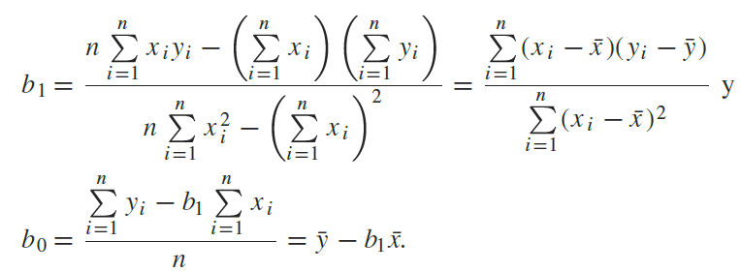
Modelos Lineales – Regresión Lineal Simple
Estimación de parámetros

Slide 17
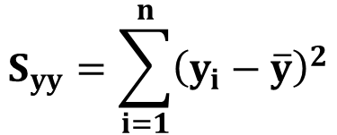
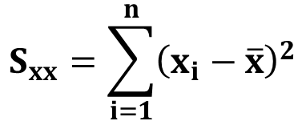
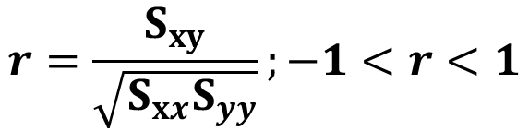
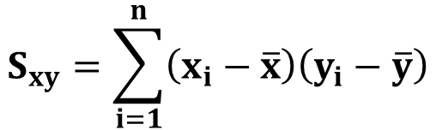
Modelos Lineales – Regresión Lineal Simple
Coeficiente de correlación
Si consideramos que:
$$S_{xx}=\sum_{i=1}^{n}{{\left(x_{i}−\overline{x}\right)}^{2}}$$
$$S_{yy}=\sum_{i=1}^{n}{{\left(y_{i}−\overline{y}\right)}^{2}}$$
$$S_{xy}=\sum_{i=1}^{n}{\left(x_{i}−\overline{x}\right)\left(y_{i}−\overline{y}\right)}$$
Podemos definir:
$$r=\frac{S_{xy}}{\sqrt{S_{xx}S_{yy}}};−1<r<1$$

